Slide 1
Proiect ISI
RoadAlert
Crowdsourced Traffic Monitoring
O alternativă open-source la Waze pentru raportarea și monitorizarea incidentelor de trafic în timp real.
Python Flask
Azure PostgreSQL
JavaScript
ArcGIS
Cosmin Croitoriu • Marius Ciochina Mario • Parfinescu
github.com/CosminCroitoriu/ProiectISI

Slide 2
1
Context, problemă, obiective
2
Soluția propusă
3
Arhitectură
Agendă
4
Flux de utilizare
Structura prezentării proiectului RoadAlert.
5
Tehnologii
6
Echipa și modul de lucru
7
Roadmap
8
Rezultate (Demo)
9
Resurse
10
Concluzii și perspective

Slide 3
Context • Problemă • Obiective
Context
Problemă
Obiective
• Trafic urban aglomerat cu incidente frecvente
• Surse de informare disparate, cu latență mare
• MVP web: autentificare, hartă, raportare
• Necesitatea informațiilor în timp real
• Costuri ridicate pentru soluții proprietare
• Validare comunitară (voturi) și TTL
• Alternativă educațională, open-source
• Dificultate în validarea incidentelor
• Statistici și API curat și sigur

Slide 4
Soluția propusă: concept și funcționalități
Crowdsourcing
Validare & Vot
TTL (Time-To-Live)
Hartă ArcGIS
Raportare colaborativă de incidente direct de la utilizatori
Sistem de votare comunitar; rapoarte invalide șterse automat
Incidentele expiră automat pentru date proaspete
Vizualizare interactivă, căutare și direcții
Securitate (JWT)
Backend REST
Azure PostgreSQL
Statistici
Autentificare sigură, hashing bcrypt
API Flask robust pentru management
Bază de date scalabilă în cloud
Analiză: nr. incidente pe zone, trenduri

Slide 5
ARHITECTURĂ SISTEM
Schema Bloc și Fluxul Datelor
API Endpoints
POST /api/auth/register
POST /api/auth/login
GET /api/user/profile
Frontend
Flask API
Azure PostgreSQL
GET /api/health
HTML/CSS/JS
Single Page
Business Logic
Auth & Routing
Users, Reports,
Votes Tables
Securitate
JWT Token pentru sesiuni stateless
bcrypt pentru hashing parole
ArcGIS Platform
Worker TTL
Base Maps
Geocoding
Background Job
Cleanup

Slide 6
WORKFLOW
Flux de utilizare – Scenarii cheie
Sign Up/Login
Hartă (ArcGIS)
Direcții &
Raportare
Votare &
TTL Check
Statistici
1. Onboarding
2. Harta și Navigarea
3. Validare și Date
Utilizatorul creează un cont și primește token JWT. Acces automat după înregistrare.
Interfața încarcă harta ArcGIS cu incidentele din proximitate. Utilizatorii pot adăuga rapoarte sau cere direcții.
Sistem de votare: la 3 voturi de infirmare, raportul se șterge. Worker-ul TTL curăță datele vechi.

Slide 7
STACK TEHNOLOGIC
Tehnologii Utilizate
Frontend & Maps
Backend & API
Interfață minimalistă fără framework-uri complexe, integrare cu hărți.
Server robust scris în Python, API RESTful pentru utilizatori și incidente.
HTML5
CSS3
JavaScript
ArcGIS SDK
Python 3.12
Flask
REST API
Database & Cloud
Auth & Security
Stocare persistentă și scalabilă în cloud, integritate datelor.
Securitate modernă cu token-uri și hashing puternic pentru parole.
Azure
PostgreSQL
.env Config
JWT
bcrypt
Bearer Auth

Slide 8
CONTRIBUTORS
Echipa și modul de lucru
CC
MP
MC
Mod de Lucru
Versionare & Colaborare
GitHub Issues
Cosmin Croitoriu
Mario Parfinescu
Marius Ciochina
Backend Lead
Frontend & UX
Backend & DB
Branching Strategy
Feature branches, Pull Requests
✓ Arhitectură Backend
✓ UI/UX Design
✓ Autentificare (JWT)
✓ Configurare Azure
✓ Integrare Hartă (ArcGIS)
✓ Login/Sign up Pages
Metodologie Agile
✓ Schema Bazei de Date
✓ Fluxuri Utilizator
✓ Documentație Tehnică
Sprinturi scurte 1-2 săptămâni
Documentație
Documentatie_Initiala.md actualizată

Slide 9
PLANIFICARE
Roadmap – Parcursul Implementării
Săpt. 1-2
Săpt. 5-6
Fundație & Auth
Logică Incidente
✓ Init Repo & Flask
✓ Formular Raportare
✓ Azure PostgreSQL
✓ Sistem Votare
✓ Auth: JWT & bcrypt
✓ Worker TTL
Săpt. 3-4
Săpt. 7-8
Frontend & Hartă
Polish & Release
✓ Pagini Login/Sign Up
✓ Statistici & Grafice
✓ Sesiune JWT
✓ Updates Real-time
✓ Hartă ArcGIS
✓ Lansare Beta

Slide 10
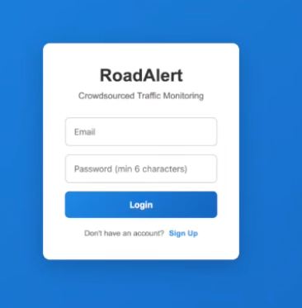
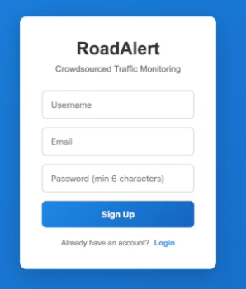
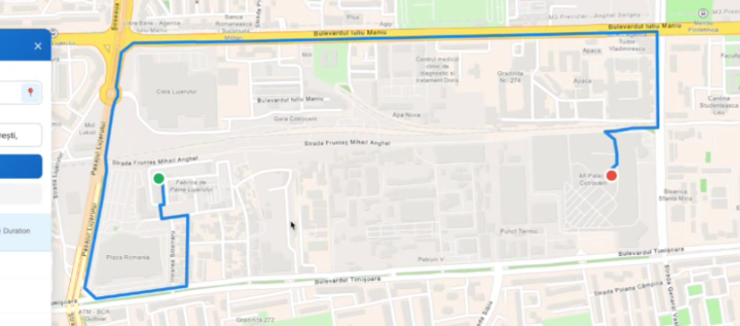
REZULTATE
Interfață și Funcționalități
Capturi de ecran din versiunea curentă (MVP) a aplicației RoadAlert.
localhost:8000/login
localhost:8000/register
localhost:8000/map
[Screenshot Placeholder]
[Screenshot Placeholder]
[Screenshot Placeholder]
Autentificare
Înregistrare
Hartă & Incidente
Interfață minimalistă pentru login securizat. Sesiune gestionată prin JWT.
Creare cont nou cu validare în timp real a datelor introduse.
Integrare ArcGIS pentru vizualizare incidente, trafic și navigare.

Slide 11
RESURSE
Resurse și Linkuri Utile
Documentație, repository și ghid rapid de instalare pentru dezvoltatori.
Repository GitHub
bash — Quick Start Guide
github.com/CosminCroitoriu/ProiectISI
# 1. Setup Backend & Install Dependencies
$ cd backend
$ pip3 install -r requirements.txt
# 2. Configure Environment (.env)
$ echo "PORT=5000..." > .env
# 3. Start API Server
$ python3 server.py
✓ Server running on localhost:5000
# 4. Setup Frontend (New Terminal)
$ cd frontend
$ python3 -m http.server 8000
✓ Frontend live at localhost:8000
Documentație Tehnică
Specificațiile complete se găsesc în fișierul Documentatie_Initiala.md din rădăcina proiectului.
API Endpoints
POST /api/auth/register
POST /api/auth/login
GET /api/user/profile
GET /api/health

Slide 12
REZUMAT
Concluzii și Perspective
Stadiul actual al proiectului RoadAlert și pașii următori pentru dezvoltare.
Concluzii Proiect
Priority TODOs - Completed
✓
MVP Educațional Funcțional
☐ Login/Register – conecatere la baze de date Azure
RoadAlert demonstrează cu succes conceptul de monitorizare colaborativă a traficului.
☐ Sistem de votare: la 3 voturi negative, ștergere raport
☐ Generare rute
✓
Arhitectură Scalabilă
Design modular bazat pe Flask și Azure PostgreSQL, ușor de extins.
Perspective de Dezvoltare
Securitate Implementată
→ Actualizări în timp real (WebSocket / SSE)
✓
Protecția datelor prin autentificare JWT și hashing bcrypt.
→ Versiune Mobile-Friendly
→ Dashboard avansat pentru administrație

